Slide 1
DÉCLARATION DE LIENS D’INTÉRÊTS
Aucun de conflit d’intérêts

Slide 2
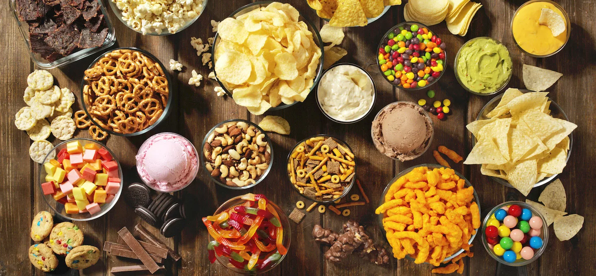

Le Craving dans les TCA :
Un état des lieux
Aurélien Cornil, Post-Doctorant en Psychologie Clinique

Slide 3
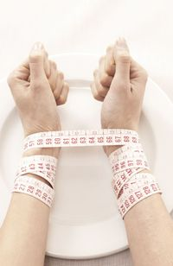

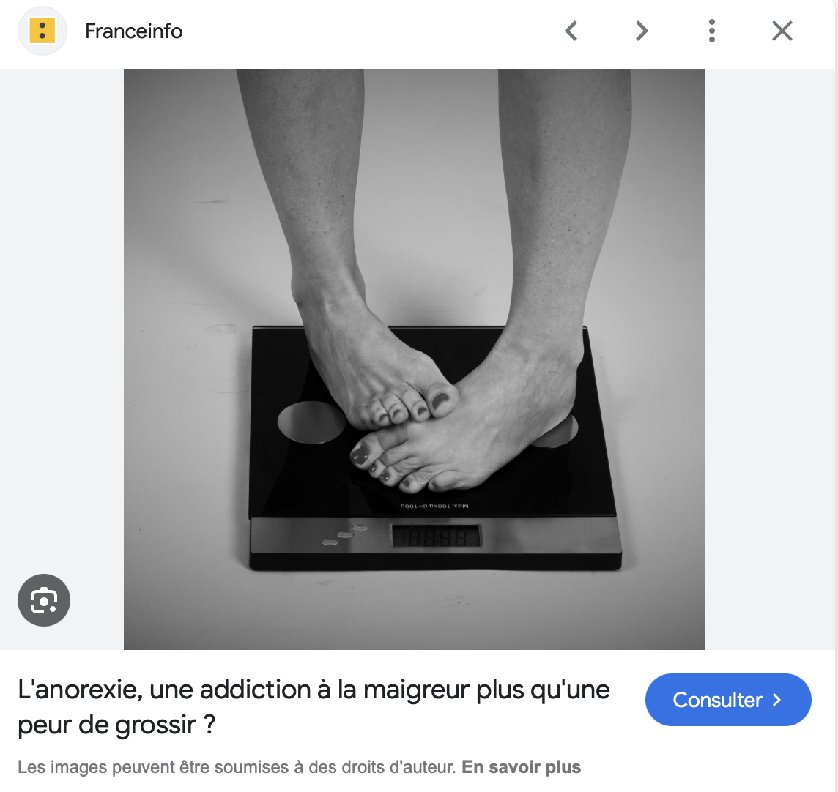
Problématique
Notes:
Troubles des conduites alimentaires diagnostic bien établi
Nouvelle conceptualisation des TCA sous la forme d’addictions → plus évident pour boulimie et hyperphagie boulimique où addiction à la nourriture avec tout le débat sur la possibilité de considérer une addiction à une conduite vitale
Pour l’anorexie aussi, il est possible de la lire comme une addiction

Slide 4
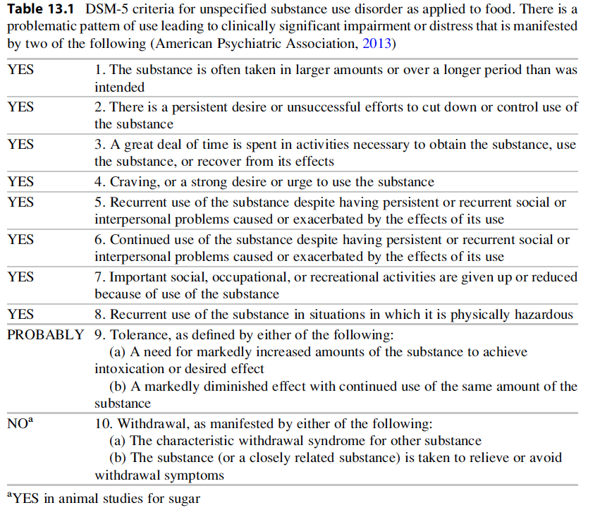
DSM-5
Brewerton (2014)

Slide 5
Symptômes
1. Plus grande quantité ou plus longtemps que prévu | ✔
2. Volonté d’arrêter ou de réguler sans succès | ✔
3. Temps important consacré à la substance | ✔
4. Craving | ✔
5. Usage répété malgré les conséquences | ✔
6. Usage continu malgré les conséquences | ✔
7. Activités abandonnées ou réduites | ✔
8. Usage en situation dangereuse | ✔
9. Tolérance | ?
10. Sevrage | ✘ (sucre?)
Critères du DSM-5 pour les troubles liés à l’usage d'une substance non spécifiée appliqués à l'alimentation
Brewerton (2014)
Notes:
Tolérance Probablement
Pas de sevrage sauf sur sucre chez les animaux

Slide 6
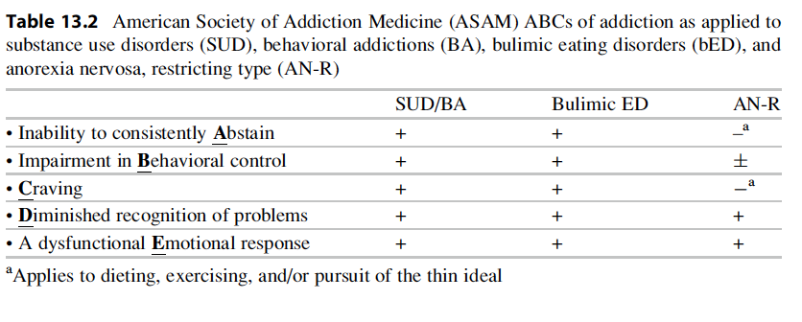
ASAM - critères
Brewerton (2014)

Slide 7
Critères de l’addiction de l’ASAM pour les troubles liés à l’usage de substances (TUS), les addictions comportementales (AC), la boulimie (BN) et l’anorexie restrictive (AN-r)
Symptômes | TUS/BA | BN | AN-r
1. Incapacité de maintenir une abstinence | ✔ | ✔ | ✘*
2. Altération du contrôle comportemental | ✔ | ✔ | ?
3. Craving | ✔ | ✔ | ✘*
4. Reconnaissance réduite du problème | ✔ | ✔ | ✔
5. Réponse émotionnelle dysfonctionnelle | ✔ | ✔ | ✔
Brewerton (2014)
* s’applique au régime, à l’exercice et/ou à le poursuite d’un ideal de minceur

Slide 8
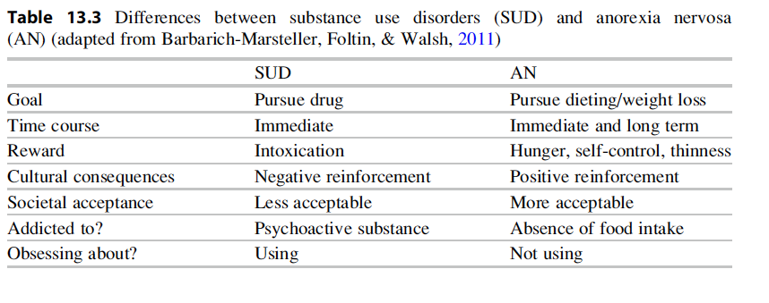
Différences TUS et AN
Brewerton (2014)

Slide 9
 | TUS | AN
But | Substance | Régime/perte de poids
Temporalité | Immédiate | Immédiate et long terme
Résultat | Intoxication | Faim, auto-contrôle, maigreur
Conséquences culturelles | Renforcement - | Renforcement +
Acceptabilité sociétale | Faible | Plus élevée
Addiction à? | Substance psychoactive | Absence d’alimentation
Obsession? | Consommer | Ne pas consommer
Différences TUS et AN
Brewerton (2014)

Slide 10
Résumé
BED
TUS
Anorexie
Boulimie

Slide 11
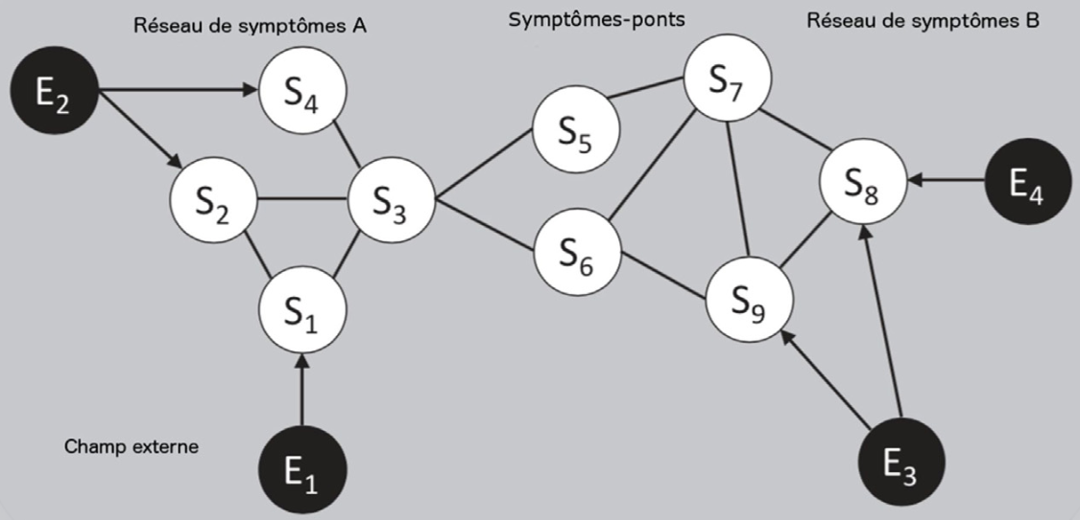
Borsboom (2021) : approche par réseau de symptômes
Notes:
Mentionné par Stéphane Mouchabac

Slide 12


Slide 13
Le craving
Craving un symptôme important des addictions avec et sans substance : ajout dans le DSM 5
“état motivationnel subjectif qui favorise l’émergence de pensées obsédantes et des comportements compulsifs malgré des efforts répétés pour les retenir” (Drummond, 2001; May et al. 2015; Tiffany, 1990; Tiffany & Wray 2012)
Beaucoup d’interrogations sur les processus sous-jacents de ce symptôme dans le trouble de l’usage d’une substance

Slide 14

Le craving
Skinner et Aubin (2010) ont identifié dix-huit modèles de craving :
  4 modèles de « conditionnement »
  7 modèles « psychobiologiques »
  3 modèles « motivationnels »
  4 modèles « cognitifs »
Notes:
4 modèles de "conditionnement" (considérant le craving comme une réaction automatique à un stimulus),
7 modèles "psychobiologiques" (considérant le craving comme étant principalement lié à des facteurs biologiques),
3 modèles "motivationnels" (considérant le craving comme une conséquence de déficiences décisionnelles plus importantes)
4 modèles "cognitifs" (considérant le craving comme lié à des systèmes de traitement de l'information biaisés).

Slide 15
Le craving dans les TCA
Le craving dans les TCA se mélange dans les aspects d’ “addiction alimentaire”.
Addiction alimentaire concerne essentiellement Boulimie et Hyperphagie boulimique (voir par exemple Waters et al. 2001) (Interrogation sur l’anorexie mentale).
La boulimie est caractérisé par un cycle de frénésie alimentaire et de comportements compensatoires tels que des vomissements auto-induits tendant à annuler ou compenser les effets de la frénésie alimentaire.
L’hyperphagie boulimique est caractérisé par un cycle de frénésies alimentaires, mais sans comportement compensatoire tel qu’observé dans la boulimie.
La prévalence de la boulimie en Europe se situe entre 1 et 2 %, et celle de l’hyperphagie boulimique entre 1 et 4% (Keski-Rahkonen & Mustelin, 2016).

Slide 16
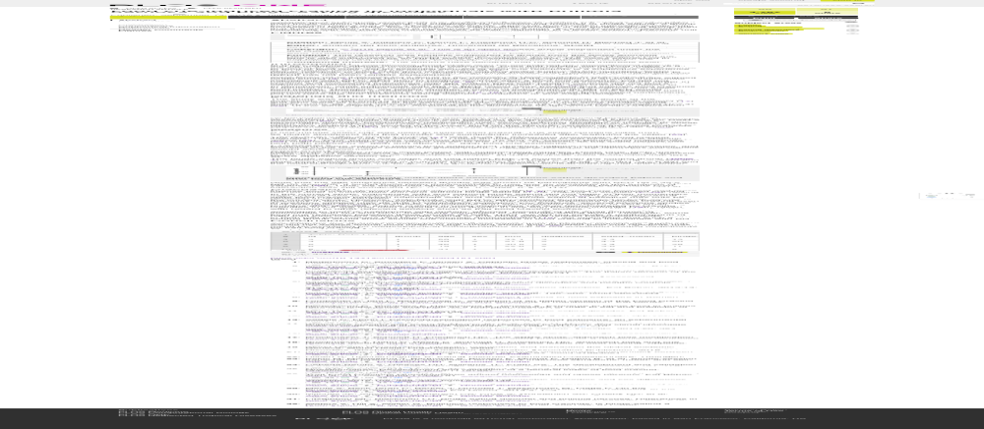
Le craving dans les TCA
Craving dans les TCA ↔ « addiction alimentaire »
Addiction alimentaire → Boulimie et Hyperphagie boulimique (e.g., Waters et al. 2001)
Quid de l’anorexie?
Craving de patients « binge eating » > craving contrôles sains (Meule et al., 2018)
Le craving semble donc bien une spécificité des TCA avec frénésies alimentaires (BN et BED) non incluse dans le DSM 5
Notes:
Le craving dans les TCA se mélange dans les aspects d’ “addiction alimentaire”.
Addiction alimentaire concerne essentiellement Boulimie et Hyperphagie boulimique où frénésies alimentaires (voir par exemple Waters et al. 2001) (Interrogation sur l’anorexie mentale).
- Meule et al. (2018) : les patients souffrant de “binge eating” ont une augmentation plus importante du craving (FCQ) que sujets “sains” lors d’une exposition à des stimuli alimentaires

Slide 17

Questions de recherche
Comment est défini le craving dans les TCA ?
La notion de craving se retrouve-t-elle peu importe le type de TCA (anorexie ?) ?
Quelle definition/modèle de craving utilisent les auteurs ?

Slide 18





Le craving dans les TCA : revue de la littérature en cours
Pr Valentin Flaudias, PhD
Clara Lakritz, Phd
Pr Sylvain Iceta, MD

Slide 19

Le craving dans les TCA : revue de la littérature en cours…
# Keywords :
Craving, Urge, eating disorders, anorexia, bulimia binge eating disorders, food addiction
Embase – Proquest – Web of Science
N = 348 articles
(une fois les doublons enlevés)
Ne respectant pas les critères d’inclusion
(ex sur l’animal)
N = 260
En lecture
N = 88

Slide 20
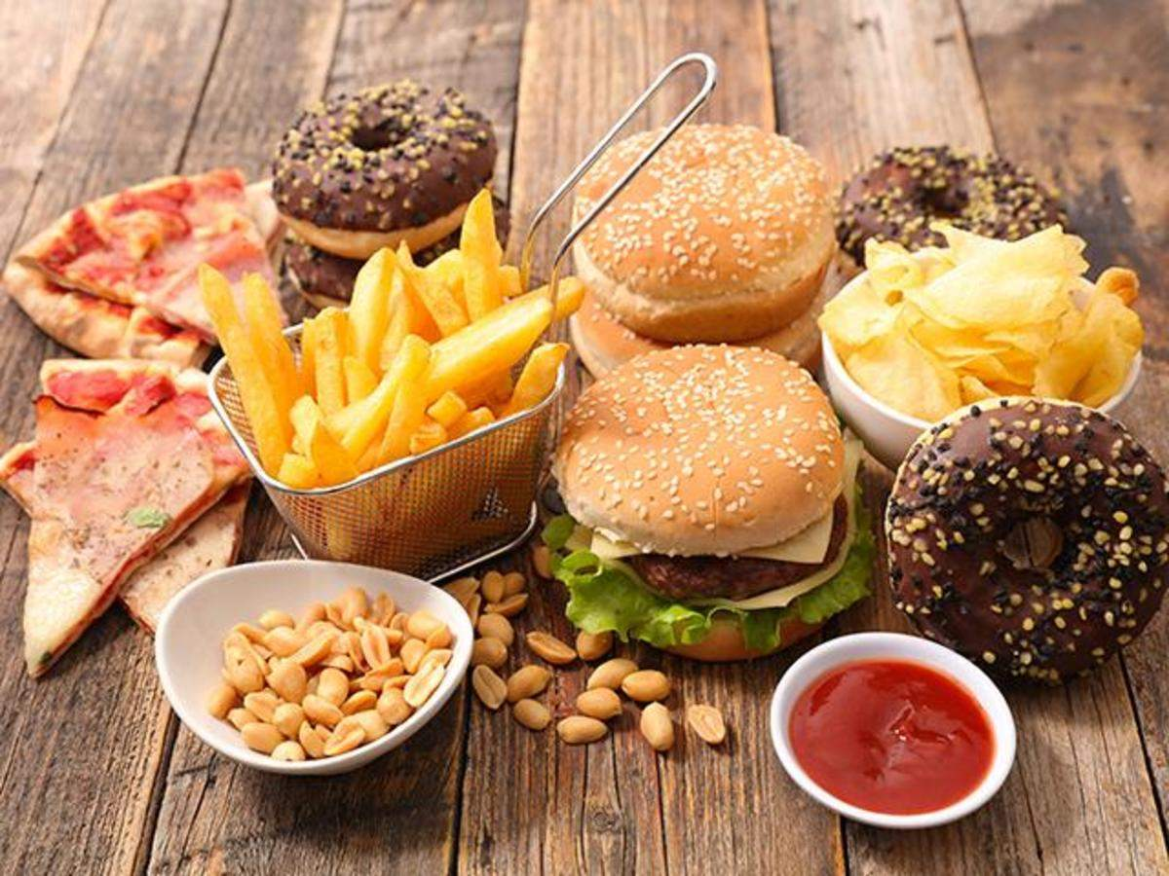
Le craving dans les TCA : revue de la littérature en cours
Actuellement sur 29 articles explorés :
  Craving → food craving (n = 25), activités physiques (n = 5)
  De 2000 à 2023
  14 Europe, 4 USA, 4 Canada
  Peu sur les hommes
  2 études de cas, 6 revues ou méta-analyses, 3 essais contrôlés randomisés, 8 études expérimentales non-randomisée, 7 études transversales
  AN (=6), BN (=14), BED (N=10)
  Modèles : peu spécifiés
Notes:
Actuellement sur 29 articles explorés :
Craving = food craving (25 articles), activités physiques (5 articles)
Années 2000 à 2023
14 en Europe, 4 USA, 4 Canada
Peu sur les hommes
2 études de cas, 6 reviews ou méta-analyse, 3 randomized control trial, 8 Non-randomised experimental studies, 7 cross sectional studies
AN (=6), BN (=14), BED (N=10)
Modèles : peu spécifié, le plus précis modèles neurobiologique système de récompense

Slide 21

Et donc…

Slide 22

de votre attention…
Notes:
Merci aux organisateurs

